Slide 1
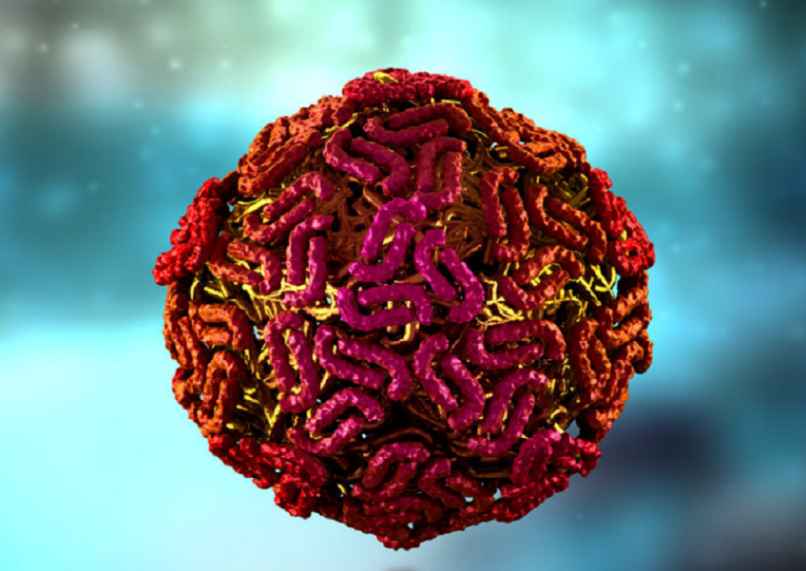
Infección por el virus del Nilo occidental
Mª José Martínez Chamorro. Pediatra.
www.familiaysalud.es
Notes:
8/31/21 08:44 PM
© 2007 Microsoft Corporation. Todos los derechos reservados. Microsoft, Windows, Windows Vista y otros nombres de productos son o podrían ser marcas registradas o marcas comerciales en los EE.UU. u otros países.
La información incluida aquí solo tiene fines informativos y representa la vista actual de Microsoft Corporation a fecha de esta presentación. Ya que Microsoft debe responder ante los cambios en el mercado, no debe considerarse responsabilidad suya el hecho de garantizar la precisión de la información facilitada después de la fecha de esta presentación. MICROSOFT NO FACILITA GARANTÍAS EXPRESAS, IMPLÍCITAS O ESTATUTORIAS EN RELACIÓN A LA INFORMACIÓN CONTENIDA EN ESTA PRESENTACIÓN.
<número>

Slide 2
¿Qué es?
Es un tipo de virus que produce una enfermedad conocida como fiebre del Nilo occidental.
Los primeros casos se diagnosticaron al principio del siglo XX.
Se transmite a través de los mosquitos comunes de nuestro país.
El mosquito se infecta al alimentarse de un ave infectada y puede transmitir la infección a otras aves sanas, personas o caballos.
En los últimos 30 años han aumentado los casos en personas y caballos en la cuenca mediterránea y el resto de Europa y se considera una enfermedad nueva.
www.familiaysalud.es

Slide 3
¿Qué infecciones produce?
La mayoría de las infecciones en humanos son asintomáticas.
Entre los casos sintomáticos, la mayoría son leves y similares a la gripe: fiebre, dolor de cabeza, dolores musculares, malestar, etc.
En menos del 1% se producen infecciones graves en el sistema nervioso: encefalitis, meningoencefalitis o meningitis.
En estos casos puede haber: fiebre alta, dolor de cabeza intenso, rigidez en el cuello, desorientación o confusión, temblores, debilidad muscular o parálisis, pérdida de la visión, convulsiones o coma.
Los síntomas pueden durar semanas o meses o ser permanentes. Hay casos mortales.
Las infecciones graves son más frecuentes en personas mayores de 50 años y en inmunodeprimidos.
www.familiaysalud.es

Slide 4
¿En qué zonas de España se ha producido casos?
Desde principios del siglo XXI se han detectado brotes en caballos, seguidos de casos en humanos, en Andalucía, Extremadura, las dos Castillas y Cataluña, sobre todo en los años 2010, 2016 y 2020.
www.familiaysalud.es

Slide 5
¿Cuándo pueden producirse las infecciones?
Estos mosquitos precisan para vivir condiciones de humedad y temperaturas cálidas pero sin exposición directa al sol.
Suelen picar a partir de la puesta del sol y hasta las primeras horas de la mañana, desde abril a noviembre.
El riesgo es bajo desde diciembre a marzo.
www.familiaysalud.es

Slide 6
¿Cuál es el tratamiento?
No hay un tratamiento específico.
Tampoco hay una vacuna.
Los síntomas en los casos leves desaparecen solos.
Cuando hay afectación neurológica se requiere ingreso en el hospital. A veces en cuidados intensivos.
www.familiaysalud.es

Slide 7
¿Cómo se pueden prevenir?
Controlando de las poblaciones de mosquitos.
La Red Nacional de Vigilancia Epidemiológica y el Centro de Coordinación de Alertas y Emergencias Sanitarias (CCAES) y las autoridades regionales han implantado medidas de control en los territorios afectados

Slide 8
¿Cómo se pueden prevenir?
Evitando las picaduras de mosquitos:
Evitar salir entre el anochecer y el amanecer. Si se sale por la noche llevar ropa con manga larga, pantalones largos y evitar los colores oscuros. Protección extra tratando las prendas de vestir con insecticidas.
Usar repelentes de insectos. Aplicar en zonas de piel expuesta o en las prendas de vestir. Elegir uno que contenga DEET, IR3535, o Icaridin.

Slide 9
¿Cómo se pueden prevenir?
Usar tela metálica en puertas y ventanas. Si no se dispone de esta protección deben cerrarse las puertas y ventanas durante la noche.
Colocar una mosquitera alrededor de la cama fijándola bajo el colchón, asegurarse de que no esté rota y de que no haya ningún mosquito en el interior. Se mejora la protección impregnándose con permetrina.
Pulverizar insecticidas. Utilizar difusores de insecticidas (eléctricos o a pilas) o hacer quemar las espirales contra mosquitos (vaporizadores insecticidas).

